Slide 1

0
0
1
Prévention contre les menaces en ligne (1/6)
Les menaces en ligne se caractérisent par des SMS/ Mails frauduleux ou par l’apparition de fenêtres PopUp non sollicitées lors de la navigation sur sites Web.
Elles contiennent le plus souvent un lien malicieux qui soit vous amène à une demande de versement, ou à un numéro de téléphone surtaxé à appeler, soit vous apporte un maliciel sur votre PC/téléphone.
La première étape est d’abord la prudence : ne jamais se précipiter pour cliquer sur un lien, prendre le temps pour lire soigneusement le message afin d’en percevoir les éléments qui doivent éveiller votre méfiance.
Ce qui doit éveiller votre méfiance
Tout d’abord, l’urgence de l’action et l’objet du message :
Une anomalie sur une livraison de colis (ex : adresse endommagée, frais supplémentaires pour le retirer )
Un remboursement à valider,
L’offre à saisir sans attendre,
Une amende à payer immédiatement,
Une alerte de sécurité propre à endommager votre ordinateur,
Une alerte sur des débits frauduleux de votre compte bancaire,
Toute demande de vos identifiants bancaires non initiée par vous, …

Slide 2
0
0
2
Prévention contre les menaces en ligne (2/6)
Si votre méfiance est éveillée …
Procéder à des vérifications :
1- identifier l’émetteur du message : pour un mail: l’adresse, pour un SMS: le n° téléphone, pour une fenêtre navigateur web : le nom de l’expéditeur
2- identifier le domaine du lien contenu dans le message :
www.domaine.ext
Si le domaine n’apparait pas dans le lien, passer la souris dessus pour le visualiser.
3- comparer ces identifications avec celles du supposé expéditeur via recherche sur le web.
4- faire également des recherches web à partir du contenu du message pour vérifier sa pertinence auprès de l’expéditeur supposé.

Slide 3
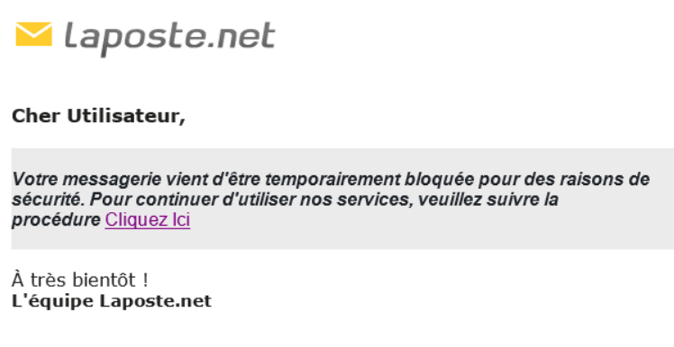
0
0
3
Prévention contre les menaces en ligne (3/6)
Exemple1
L’émetteur est une adresse xxxxxxxl @yahoo.fr, elle n’est ni no-reply@laposte.net, ni no-reply@notification.laposte.net

Slide 4
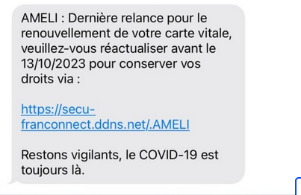
0
0
4
Prévention contre les menaces en ligne (4/6)
Exemple2: SMS
Le domaine du lien : secu-franconnect.ddns.net n’a rien à voir avec celui d’Ameli : www.assurance-maladie.ameli.fr

Slide 5
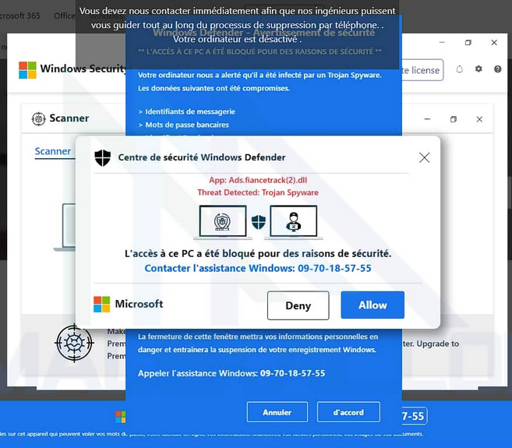
0
0
5
Prévention contre les menaces en ligne (5/6)
Exemple3 : fenêtre popup Web
Le numéro indiqué n’a rien à voir avec celui de Microsoft.
Windows n’envoie jamais ce genre de message.

Slide 6
0
0
6
Prévention contre les menaces en ligne (6/6)
1- Choisir un bon antivirus
Protection Standard:
    Windows Defender intégré dans W10/11 : Il est suffisant et surtout, il n’est pas lourd. Inutile de le remplacer par un antivirus gratuit qui va ralentir votre PC et vous apporter de la publicité envahissante.
      Analyse régulière et nettoyage avec MalwarebytesAnti-Malware (MBAM) version gratuite
Protection renforcée:
  Un antivirus payant : Avast, BitDefender, Kaspersky, Eset Internet Security ..
  MalwarebytesAnti-Malware (MBAM) version payante
2- Renforcer la protection du navigateur Web
  uBlock Origin : extension de blocage de publicité la plus légère.
  Malwarebytes Browser Guard : extension pour contrôle des maliciels, du phishing et du filtrage de pub.

Slide 7
0
0
7
Envoi de pièces d’identité
Vous pouvez être amenés à envoyer sous format image ou pdf des pièces d’identité : carte identité, passeport, permis de conduire, …
Pour éviter une utilisation frauduleuse en cas de captation de votre envoi, il est recommandé d’y apposer un filigrane se rapportant au demandeur de l’envoi (par exemple : à usage exclusif de la banque postale)
La solution la plus simple pour apposer ce filigrane est d’utiliser le site gouvernemental https://filigrane.beta.gouv.fr
Pour un filigrane mieux ajusté,
vous pouvez aussi utiliser ce site ; https://www.ilovepdf.com/fr
ou une application de traitement de texte : Word, Writer
ou une application PDF : Aadobe PDF Reader, Foxit PDF, …

Slide 8
0
0
8
Stockage de vos mots de passe (1/2)
Plusieurs méthodes sont possibles pour stocker vos mots de passe autrement que sur papier :
1- basique : un fichier muni d’un mot de passe principal
2- une application locale gratuite (ex : KeePass)
3- un serveur Web gratuit (ex: Bitwarden)
Toutes ces méthodes passent par l’attribution d’un mot de passe principal dont le niveau de complexité doit être fort , c’est-à-dire :
1- longueur minimale de 8 octets
2- au moins 1 majuscule
3- au moins 1 chiffre
4- au moins un caractère non alphanumérique
Pour composer un mot de passe fort dont vous vous souviendrez, le meilleur moyen est de se baser sur une information que vous êtes pratiquement seul(e) à connaître (voir exemples dans l’annexe).
Vous pouvez ensuite composer votre mot de passe ainsi :
- nom de l’information avec une majuscule pour la première lettre
- date de l’information sous la forme JJ/MM/AAAA

Slide 9
0
0
9
Stockage de vos mots de passe (2/2)
La méthode basique : fichier avec mot de passe principal
2 scénarios possibles :
- 1 seul fichier dont le contenu est un tableau à 3 colonnes (nature du compte, identifiant, mot de passe).
Ce fichier est soit de type texte avec tableau, soit de type tableur
- 1 fichier par dossier relatif à l’utilisation d’un compte : Microsoft, Google, Free, SFR, Impôts, Sécurité Sociale, Mutuelle, Banque, Epargne, La Poste, …
Dans ce cas, un fichier de type texte sans tableau suffit.
La méthode : serveur Web BITWARDEN
Cette méthode est plutôt utilisée par les entreprises ou les associations, mais elle peut l’être par un particulier car le logiciel est gratuit.
La première étape est de télécharger l’application de bureau: https://bitwarden.com/fr-fr/download et de l’installer sur votre PC, application qui synchronisera donc vos données avec le serveur Web
La deuxième étape est de créer un compte avec une adresse mail et un mot de passe principal avec indication. (attention ce mot de passe est irrécupérable seule son indication l’est)
La troisième étape est d’afficher la fenêtre relative à votre compte et d’ajouter vos mots de passe un par un en cliquant sur le bouton + situé en bas.

Slide 10
0
0
9
Annexe informations personnelles
Dans quelle ville avez-vous rencontré votre premier(ère) époux/épouse ou compagnon/compagne ?
Dans quelle ville vos parents se sont-ils rencontrés ?
Dans quelle ville vit votre frère ou sœur le/la plus proche ?
Dans quelle ville votre père est-il né ?
Dans quelle ville était votre premier travail ?
Dans quelle ville votre mère est-elle née ?
Dans quelle ville étiez-vous pour le Nouvel an de l’année 2000 ?
Quel était le nom de votre professeur préféré au lycée ?
Quel est le nom d’un établissement d’enseignement supérieur auquel vous avez postulé mais auquel vous n’êtes finalement pas allé ?
Quel est le nom de l’endroit où vous avez organisé la réception de votre premier mariage ?
Quel est le deuxième prénom de votre père ?
Quel est votre aliment préféré ?
Quels sont les nom et prénom de votre grand-mère maternelle ?
Quel est le deuxième prénom de votre mère ?
Quel est le mois et l’année de naissance de votre frère/sœur aîné(e) ? (par exemple, novembre 1985)
Quel est le deuxième prénom de votre frère/sœur aîné(e) ?
Quels sont les nom et prénom de votre grand-père paternel ?
Quel est le deuxième prénom de votre frère/sœur cadet(te) ?
Où avez-vous effectué votre dernière année de l’école primaire ?
Quels étaient les nom et prénom de votre meilleur ami quand vous étiez enfant ?
Quels étaient les nom et prénom de votre premier(ère) petit(e) ami(e) ?
Quel était le nom de votre instituteur préféré à l’école primaire ?
Quels étaient la marque et le modèle de votre première voiture ou moto ?
Quel était le nom de votre toute première école ?
Quel était le nom de l’hôpital ou de la clinique où vous êtes né ?
Quel était le nom de la rue de la première maison de votre enfance ?
Quel était le nom de votre héros d’enfance ?
Quel était le nom de votre peluche préférée ?
Quel était le nom de votre premier animal domestique ?
Quel était votre surnom quand vous étiez enfant ?
Quel était votre sport préféré au lycée ?
Quel a été votre premier travail ?
Quels étaient les quatre derniers chiffres de votre numéro de téléphone quand vous étiez enfant ?
Quand vous étiez petit, qu’auriez-vous voulu être ?
Quelle est la personne la plus célèbre que vous ayez jamais rencontrée ?

